Slide 1
Навчання за інтерактивними методиками із застосуванням стратегій розвитку критичного мислення учнів на уроках хімії
З досвіду роботи вчителя хімії
Збаразької ЗОШ І-ІІІ ступенів №1
Охман Г.Я.

Slide 2
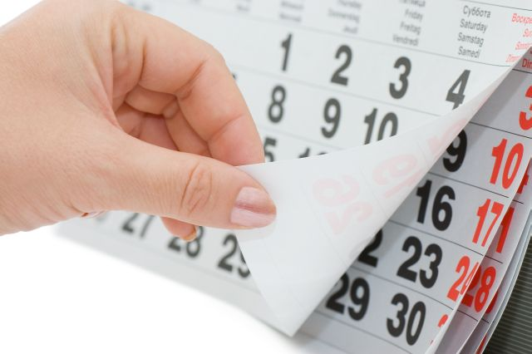
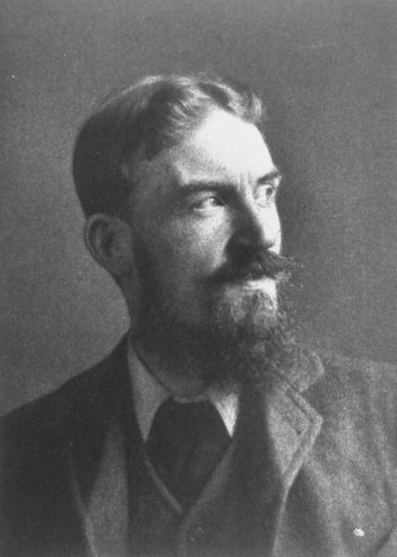
Не так вже й багато людей мислять
один чи два рази
на рік,
я ж став
всесвітньо відомим лише через те,
що мислю один
чи два рази
на тиждень.
Бернард Шоу

Slide 3
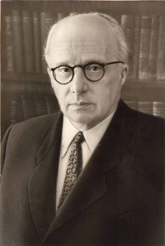
С.Л. Рубінштейн характеризуючи психологічну природу розумового процесу, вказував:
«Мислити людина починає, коли в неї виникає потреба щось зрозуміти. Мислення зазвичай починається з проблеми чи запитання, з подиву чи нерозуміння, з протиріччя»

Slide 4
Схема
Рівні мислення
Створення
Оціню-вання
Аналіз
Високий
Засто-сування
Розу-
міння
Запам’ято-вування
Рівні мислення
Низький

Slide 5
думати | мислити | критично мислити
внутрішньо реагувати на інформацію, події, людей, світ | аналізувати інформацію, події, людей, світ | оцінювати інформацію, події, людей, світ і себе серед них

Slide 6
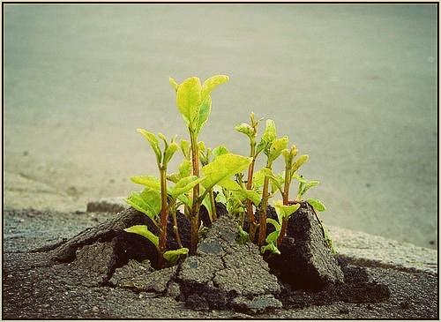
ТЕХНОЛОГІЯ РОЗВИТКУ КРИТИЧНОГО МИСЛЕННЯ – надання учневі можливості пізнати себе в процесі отримання знань
Проблемне навчання | Розвиток критичного мислення | Педагогіка успіху
Самостійний пошук істини на основі проблемної ситуації
Можливості оцінити себе, повірити у сили й успіх

Slide 7
УРОК РОЗВИТКУ КРИТИЧНОГО МИСЛЕННЯ
Етап уроку | Домінуючий психо-логічний стан учнів
Фаза актуалізації | Виклик
Фаза побудови знань | Осмислення
Фаза консолідації | Самооцінка

Slide 8
Під час навчання за інтерактивними методиками із застосуванням стратегій розвитку критичного мислення
учні оволодівають уміннями:
аналізувати ситуацію;
визначати її суть;
обговорювати проблему та приймати рішення;
займати чітку позицію;
обґрунтовувати свою відповідь;
ставити чіткі запитання та давати на них змістовні відповіді;
порівнювати, прогнозувати;
аналітично оцінювати діяльність.

Slide 9
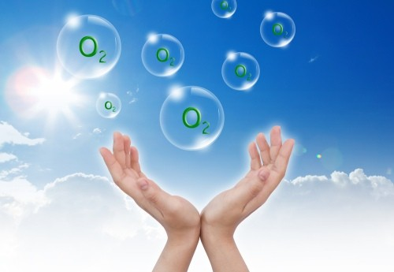
Фізичні властивості кисню.
Добування кисню (7 клас) Етап актуалізації
Знаємо | Хочемо дізнатися | Дізналися
Кисень - це газ, без якого немає жит-тя…
Проблемне
запитання
“Що ми знаємо
про кисень?”
Обговорення його в парах, заповнення першої колонки
таблиці
Спільний вибір найцікавіший ідей, заповнення таблиці на дошці

Slide 10
Фізичні властивості кисню.
Добування кисню (7 клас) Етап актуалізації
Фронтальна бесіда “Що хочемо дізнатися про кисень?” з наочними підказками (наприклад,
склянка води)
Спільне заповнення другої колонки таблиці
Знаємо | Хочемо дізнатися | Дізналися
Кисень - це газ, без якого немає життя… | Чи розчиня-ється кисень у воді?

Slide 11
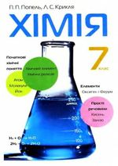
Фізичні властивості кисню.
Добування кисню (7 клас) Етап побудови знань
Уважне читання тексту підручника в парах поабзацно.
Аналіз прочитаного
(що запам’яталось?
чи була відповідь на запитання, поставлене в таблиці?)
Обмін думками з партнером у парі
Увага! Проблема у парі
Учитель робить навідну, але не розлогу консультацію
Увага! Проблема у багатьох парах
Учитель зупиняє ненадовго самостійну роботу з підручником і пояснює те, що викликало проблему

Slide 12
Фізичні властивості кисню.
Добування кисню (7 клас) Етап консолідації
Знаємо | Хочемо дізнатися | Дізналися
Кисень - це газ, без якого немає жит-тя… | Чи розчиня-ється кисень у воді? | Кисень погано розчиня-ється у воді?
Колективне заповнення таблиці на основі роботи в парах
Проблемне запитання “Чи добре, що кисень погано розчиняється у воді?”
Позначення власних точок зору на “Лінії цінностей”.
Так
Ні

Slide 13
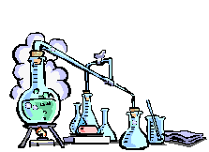
Фізичні властивості кисню.
Добування кисню (7 клас) Етап демонстрації та узагальнення
Дослід “Добування кисню в лабораторії”.
Пояснення вчителя про способи добування кисню.
Евристична бесіда про можливі каталізатори реакцій.
Колективне дослідження формул реакцій.
Висловлення учнями висновків з уроку.

Slide 14
Фізичні властивості кисню.
Добування кисню (7 клас)
Прийоми розвитку критичного мислення
“Знаємо Хочемо Дізналися
дізнатися
Читання Узагальнення
в парі в парі
Лінія цінностей

Slide 15
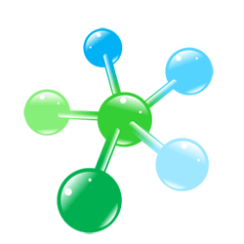
Стратегія «Розминка»
«Спочатку було слово»
(з літер цього слова учні повинні створити нові слова)
Молекула
маленька
овальна
легка
електронейтральна
кругла
активна

Slide 16
Стратегія «Визнач зайве»
«Пропущені елементи»
Приклад | Етап оптимального застосування
CaCl₂, CuSО₄, Na₃PO₄, H₂S, KNO₃, AlBr₃
I, At, Cl, ?, Br
Na₂…O₄ , H…O₃ , P…O₅
1s²2s²…3s²

Slide 17
Стратегія «Доповни речення»
«Цікава геометрія»
Приклад | Етап оптимального застосування
“Якщо вливати воду в кислоту / брати речовину руками, / луг потрапив на шкіру, то …
Для того, щоб знайти кількість нейтронів у атомі, потрібно …
Сa, Р, O₂, S
Ca, S, Na, H2O, Ca
Р, O₂, Сa, F

Slide 18
Стратегія «Асоціативний кущ»
Атом
Протони
Нейтрони
Ядро
Електрони
Заряд
Найменша частинка
Порядковий номер
Електронейтральний
Молекула
Елемент

Slide 19
Стратегія «Семантична картка»
Метал
+?
Основний
оксид
+?
?
?
?
?
Неметал
О₂
Кислотний
оксид
+?
Кислота

Slide 20
Окисно-відновні реакції
Кластер
Зміна ступеня окиснення
Зменшується
Збільшується
Окисник
Відновник
Приєднує електрони
Віддає
електрони
Атом
Процес відновлення
Процес окиснення
Баланс
електронів
Процес перенесення електронів

Slide 21
Стратегія «Про що?+Що? + Як?+
+ Навіщо?»
Про що ми з вами склали кластер?
Що вони собою являють? Які процеси лежать в їх основі?
Як це відбувається?
Навіщо відбувається цей процес?

Slide 22
Стратегія «Гронування»
Без
смаку
Без запаху
Безбарвний
Малорозчинний
у воді
Газ
Горить світло-блакитним полум’ям
Легший за повітря
У лабораторних умовах добувають взаємодією деяких металів з кислотами
у 14,5 разів
Н₂
Можна «перелити» з посудини у посудину незвичним способом
Витісненням води
Збираэться у посудину
Витісненнямповітря

Slide 23
Діаграма Вена
Кисень
безбарвний
без запаху
З
блакитна
сині
21%
неотруйний
стійкий
Газ
колір
запах
у 100 об’ємах води
рідина
кристали
у повітрі
необхідний
для життя
на Землі
Озон
синій
різкий
49
темно-синя
чорні
токсичний
нестійкий

Slide 24
Стратегія “Активне слухання”,
“Мозковий штурм”,
“Складання сенканів”
Приклад | Етап оптимального застосування
Яке ключове слово даного тексту? Яку інформацію про ключове слово ви отримали з кожної частини?
Запропонуйте план розділення суміші деревних, залізних, мідних ошурок та кухонної солі
Атом. Загадковий, маленький. Існує, рухається, взаємодіє. Містить ядро і електрони. Елемент.

Slide 25
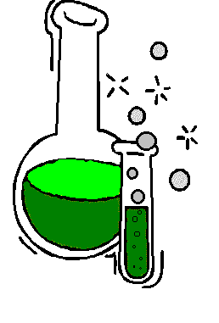
Стратегія “Складання сенканів”
Газ
Безбарвний, неотруйний
Окиснює, створює, руйнує
Життєво важлива проста речовина
Кисень

Slide 26
Стратегія “Самооцінка”
дає можливість залучити всіх учнів до роботи на уроці;
вчить учнів контролювати та оцінювати дії свої та інших учнів;
дає можливість учню краще розуміти оцінку, що виставляє йому вчитель;
надає вчителю та учням інформацію про необхідність корегування знань;
надає природну можливість диференціації домашнього завдання.

Slide 27
Рецепт
вчительської молодості:
Систематично вживай:
бальзам мудрості,
коктейль творчості,
каву бадьорості,
відвар пунктуальності,
настій терпимості,
екстракт людяності.
Виконуй все це ретельно і будеш вічно молодим, вчителю!

Slide 28
Дякую за увагу!

